Slide 1
«Личности на автопортретах» бержанина ангелина

Slide 2
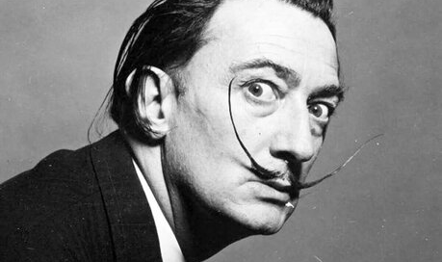
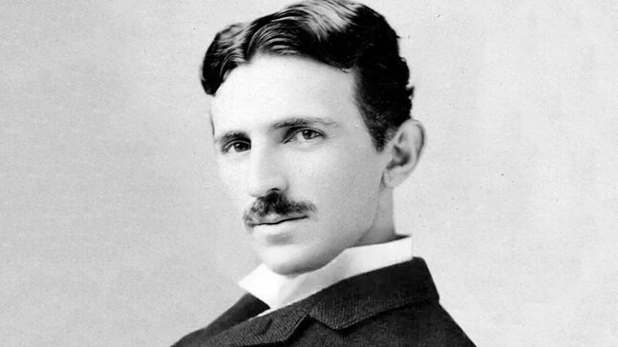
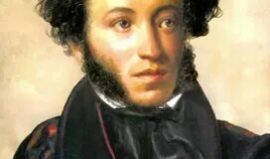
Сальвадор Дали - испанский живописец, график, скульптор, режиссёр и писатель. Один из самых известных представителей сюрреализма.
Никола Тесла (10 июля 1856 — 7 января 1943) — американский инженер и физик-электроник сербского происхождения, изобретатель в области электротехники и радиотехники.
Александр Сергеевич Пушкин (1799–1837) — поэт, прозаик и драматург. Он стоял у истоков новой литературной традиции в России, а его творчество объединило народную речь, философскую глубину и художественную ясность.

Slide 3
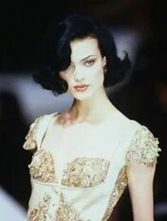
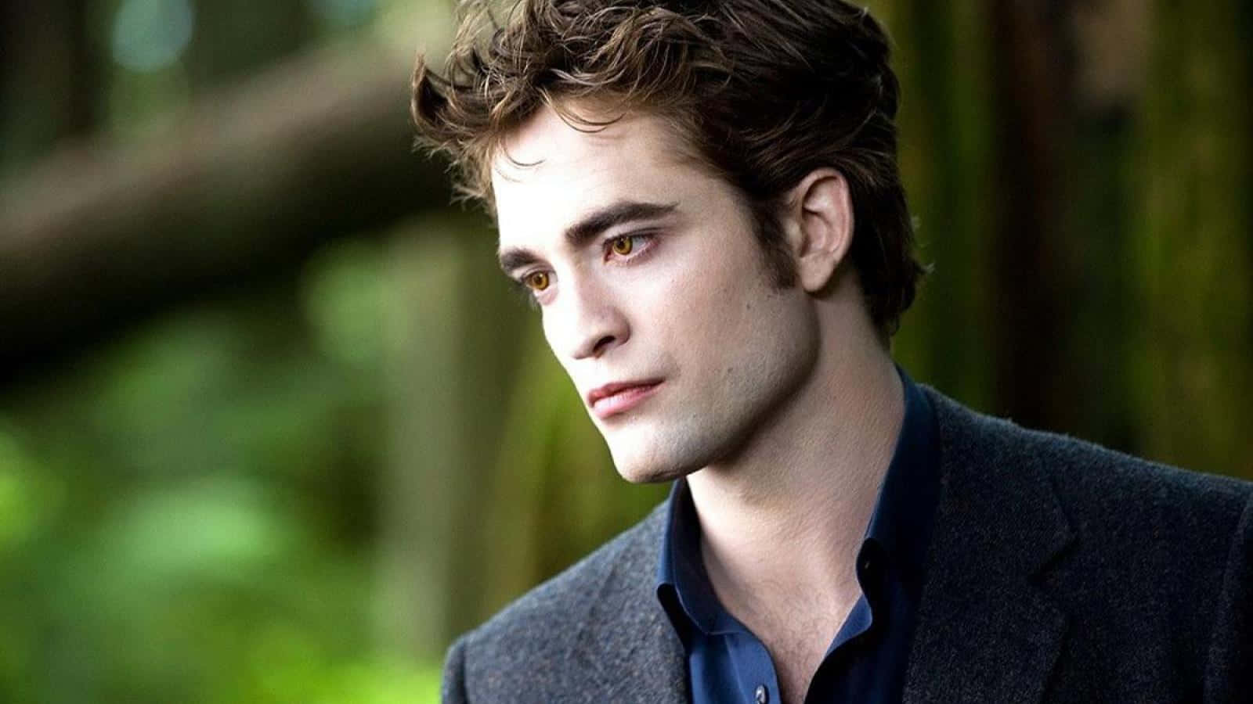
Шалом Харлоу (род. 5 декабря 1973, Ошава, провинция Онтарио, Канада) — канадская супермодель и актриса. Харлоу работала на показах самых известных домов моды, включая Yves Saint Laurent, Gucci, Calvin Klein и Valentino, и появлялась на обложках таких журналов, как Vogue, Harper's Bazaar, Marie Claire и ELLE.
Роберт Паттинсон - английский актёр и музыкант, родился в 1986 году в Лондоне.
Он получил мировую известность благодаря роли Эдварда Каллена в серии фильмов "Сумерки".

